Slide 1
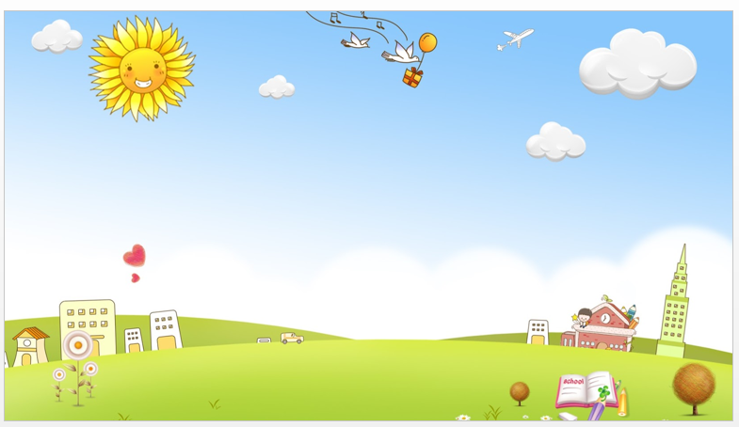

Trường Tiểu học Phúc Lợi
Tuần 23
Tập đọc
Chương trình xiếc đặc sắc

Slide 2




Ôn bài: Trò chơi “Hộp quà bí mật”

Slide 3
Chọn câu trả lời đúng nhất
Câu 1: Vì sao chị em Xô-phi không đi xem ảo thuật?
Vì bố của hai chị em đang nằm viện, mẹ rất cần tiền chữa bệnh cho bố, các em không dám xin tiền mẹ mua vé.
Vì mẹ của hai chị em Xô-phi không cho xem ảo thuật.
Vì bố của hai chị em nằm viện.
Đọc đoạn 1 bài tập đọc “Nhà ảo thuật”

Slide 4
Câu 2: Những chuyện gì đã xảy ra khi mọi người uống trà?
Các dải băng từ lọ đường bắn ra, một chú thỏ trên chân Mác.
Cái bánh bỗng biến thành hai, một chú mèo trắng trên chân Mác.
Cái bánh bỗng biến thành hai, các dải băng đủ sắc màu từ lọ đường bắn ra, một chú thỏ trắng mắt hồng trên chân Mác.
Đọc đoạn 3 bài tập đọc “Nhà ảo thuật”

Slide 5
Nêu nội dung bài tập đọc “Nhà ảo thuật”

Slide 6
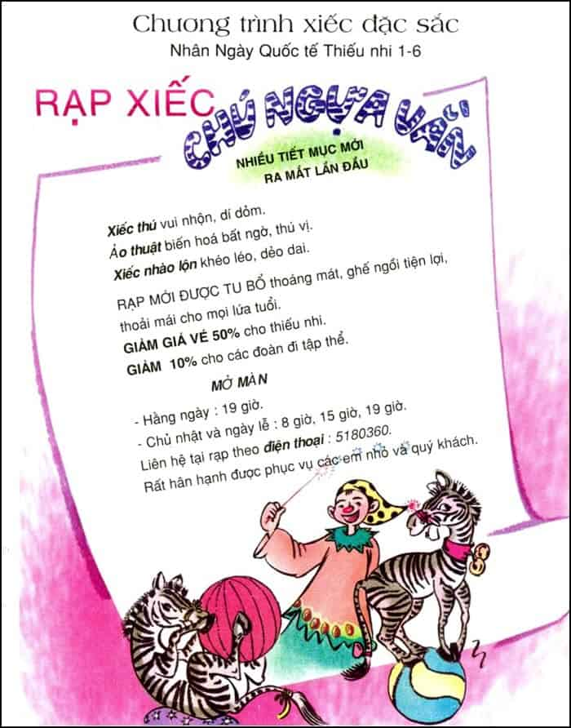
Thứ tư, ngày 23 tháng 2 năm 2022 Tập đọc
Chương trình xiếc đặc sắc

Slide 7

Yêu cầu cần đạt
Biết ngắt hơi đúng sau các dấu câu, giữa các cụm từ.
Hiểu nội dung và cách trình bày một tờ quảng cáo.
Năng lực tự học, năng lực giải quyết vấn đề và sáng tạo, năng lực tư duy - năng lực sử dụng từ ngữ.

Slide 8
Thứ tư, ngày 23 tháng 2 năm 2022 Tập đọc
Chương trình xiếc đặc sắc
1. Luyện đọc
2. Tìm hiểu bài
*Từ khó:
*Từ mới:
1-6,
50%, 10%,
5180360
*Đoạn:
*Nội dung:

Slide 9
Thứ tư, ngày 23 tháng 2 năm 2022 Tập đọc
Chương trình xiếc đặc sắc
1. Luyện đọc
*Đoạn:
RẠP MỚI ĐƯỢC TU BỔ thoáng mát, ghế ngồi tiện lợi, thoải mái cho mọi lứa tuổi.
GIẢM GIÁ VÉ 50% cho thiếu nhi.
GIẢM 10% cho các đoàn đi tập thể.

Slide 10
1. Luyện đọc
*Đoạn:
RẠP MỚI ĐƯỢC TU BỔ thoáng mát,/
ghế ngồi tiện lợi,/ thoải mái cho mọi lứa tuổi.//
GIẢM GIÁ VÉ 50% cho thiếu nhi. //
GIẢM 10% cho các đoàn đi tập thể. //

Slide 11
Phần 1:
Tên chương
trình và tên rạp xiếc
Chương trình xiếc đặc sắc
Nhân ngày Quốc tế Thiếu nhi 1- 6
RẠP XIẾC CHÚ NGỰA VẰN
NHIỀU TIẾT MỤC MỚI RA MẮT LẦN ĐẦU
Xiếc thú vui nhộn, dí dỏm.
Ảo thuật biến hóa bất ngờ, thú vị.
Xiếc nhào lộn khéo léo, dẻo dai.
Phần 2:
Tiết mục mới
Phần 3:
Tiện nghi và mức giảm giá vé
RẠP MỚI ĐƯỢC TU BỔ thoáng mát, ghế ngồi tiện lợi, thoải mái cho mọi lứa tuổi.
GIẢM GIÁ VÉ 50% cho thiếu nhi.
GIẢM 10% cho các đoàn đi tập thể.
Phần 4:
Thời gian biểu diễn. Cách liên hệ và lời mời.
MỞ MÀN
- Hằng ngày : 19 giờ.
- Chủ nhật và ngày lễ : 8 giờ, 15 giờ, 19 giờ.
Liên hệ tại rạp theo điện thoại : 5180360.
Rất hân hạnh được phục vụ các em nhỏ và quý khách.

Slide 12
1. Luyện đọc
2. Tìm hiểu bài
*Từ khó:
*Từ mới:
Tiết mục
Tu bổ
Mở màn
Hân hạnh
1-6,
50%, 10%,
5180 360
*Đoạn:
*Nội dung:
RẠP MỚI ĐƯỢC TU BỔ thoáng mát,/ ghế ngồi tiện lợi,/ thoải mái cho mọi lứa tuổi.//
GIẢM GIÁ VÉ 50% cho thiếu nhi.//
GIẢM 10% cho các đoàn đi tập thể.//

Slide 13
1. Luyện đọc
RẠP MỚI ĐƯỢC TU BỔ thoáng mát, ghế ngồi tiện lợi, thoải mái cho mọi lứa tuổi.
GIẢM GIÁ VÉ 50% cho thiếu nhi.
GIẢM 10% cho các đoàn đi tập thể.

Slide 14
2. Tìm hiểu bài
Câu 1: Rạp xiếc in tờ quảng cáo này để làm gì?
Để lôi cuốn mọi người đến rạp xem xiếc.

Slide 15
2. Tìm hiểu bài
Câu 2: Em thích những nội dung nào trong quảng cáo ? Vì sao (phần nội dung đó có lợi ích gì) ?
VD: Em thích phần quảng cáo tiết mục mới vì phần này cho biết chương trình biểu diễn xiếc đặc sắc, có cả ảo thuật là tiết mục em rất thích.

Slide 16
2. Tìm hiểu bài
Quảng cáo thông báo những tin gì ?
☞ Quảng cáo thông báo những tin cần thiết, được người xem quan tâm nhất như: tiết mục mới, điều kiện của rạp xiếc, mức giảm giá vé, thời gian biểu diễn, cách liên hệ mua vé…

Slide 17
2. Tìm hiểu bài
Cách viết các thông báo như thế nào? Có ngắn gọn, rõ ràng không ?
Thông báo của rạp xiếc rất ngắn gọn và rõ ràng.

Slide 18
2. Tìm hiểu bài
Những từ ngữ được in đậm trong quảng cáo có ý nghĩa như thế nào ?
Những từ ngữ được in đậm trong quảng cáo là những từ ngữ quan trọng.
Có mấy kiểu chữ, màu sắc của chữ ra sao? Làm như vậy có tác dụng gì?
Trình bày bằng nhiều kiểu chữ khác nhau, màu sắc khác nhau. Giúp người đọc chú ý.

Slide 19
2. Tìm hiểu bài
Ngoài phần thông tin, quảng cáo còn được trang trí như thế nào?
Trang trí bắt mắt, có tranh minh họa làm cho quảng cáo thêm hấp dẫn.

Slide 20
2. Tìm hiểu bài
Em thường thấy các quảng cáo ở những đâu?
Ở nhiều nơi như băng treo trên đường, treo trên các tòa nhà cao tầng, giăng dây trên đường phố, trong các khu vui chơi giải trí, khu trung tâm mua sắm, trên tivi, trên mạng…..

Slide 21
1. Luyện đọc
2. Tìm hiểu bài
*Từ khó:
*Từ mới:
1-6,
50%, 10%,
5180 360
Tiết mục
Tu bổ
Mở màn
Hân hạnh
*Đoạn:
*Nội dung:
RẠP MỚI ĐƯỢC TU BỔ thoáng mát,/ ghế ngồi tiện lợi,/ thoải mái cho mọi lứa tuổi.//
GIẢM GIÁ VÉ 50% cho thiếu nhi.//
GIẢM 10% cho các đoàn đi tập thể.//
Hiểu được nội dung, hình thức, cách trình bày và mục đích của một tờ quảng cáo.

Slide 22
3. Luyện đọc lại bài
Nhiều tiết mục mới ra mắt lần đầu.// Xiếc thú vui nhộn,/ dí dỏm.//
Ảo thuật biến hóa bất ngờ,/ thú vị. //
Xiếc nhào lộn khéo léo, / dẻo dai.//

Slide 23
*Nội dung:
Hiểu được nội dung, hình thức, cách trình bày và mục đích của một tờ quảng cáo.

Slide 24



Slide 25
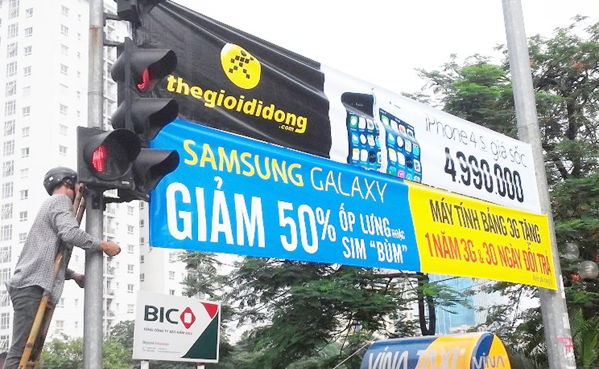

Slide 26
Hoạt động tiếp nối
Các em chuẩn bị bài học sau:
Tập đọc Đối đáp với vua

